Slide 1
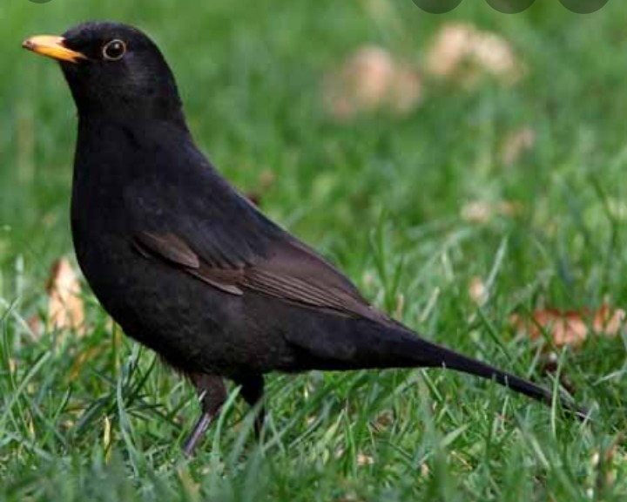
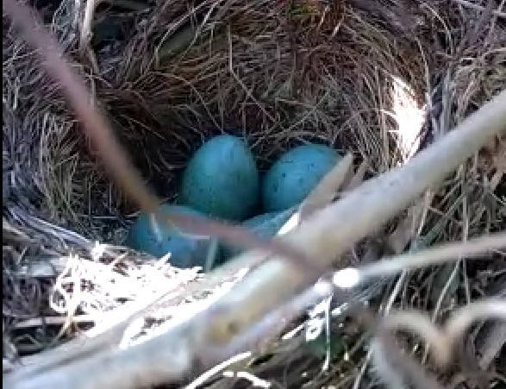
Externato Nossa Senhora da Assunção
Cascais
Melro ou mérula
Imagem 1- melro preto
Turdus merula
Pouco preocupante
Omnívoro, consumindo uma grande variedade de insetos, vermes, bagas e pão
Europa, Norte de África, Médio Oriente, Ásia Meridional e Ásia Oriente e Austrália e Nova Zelândia
Apesar de poderem ocorrer flutuações locais nas populações devido a ameaças específicas, possui uma grande área de distribuição geográfica e uma grande população global, pelo que não se considera que se encontre globalmente ameaçada.
Existem numerosas referências literárias e culturais ao melro-preto, frequentemente relacionadas com o canto melodioso dos machos.
O melro-preto é a ave nacional da Suécia.
Os ovos que estão a ver na imagem ao lado é de um melro que fez um ninho no meu quintal.
Imagem 2- ninho de melro

